Slide 2
بیماری ALS
گردآورنده : محمدرضا جلیل فر
نام درس : پرورشی
نام دبیر : آقای عبدی
نام کلاس : 103
1393-1394

Slide 3
فهرست
عنوان صفحه
مقدمه 1
ALSچیست ؟ 2
نشانه های بیماری 4
علت بیماری 5
دوره بیماری 6
پیش گیری و درمان 7
چالش سطل یخ 8
نتیجه گیری 10
پیوست 11
منابع 14

Slide 4
مقدمه
اسم بعضی بیماری‌ها خیلی ساده و مختصر است و وقتی اسم آنها را می‌شنویم، شاید فکر کنیم خود بیماری هم به همان اندازه ساده و کم‌اهمیت است؛
ولی خیلی‌ وقت‌ها هم این‌طور نیست، خیلی‌ وقت‌ها اسم‌های ساده و کوتاه، نشانه بیماری‌ مهم و جدی است.
بیماری‌هایی که حتی ممکن است آن را به‌درستی نشناسیم و ندانیم چطور و چه زمانی ایجاد می‌شود. ALS یکی از همین بیماری هاست؛ اسمش کوتاه است، ولی خود بیماری خیلی جدی تر از این حرف هاست. بسیاری از افراد حتی اسم این بیماری را هم نشنیده اند و برای همین هیچ چیزی درباره دردسرهای بیماران و خانواده هایشان نمی دانند.
ما می خواهیم به بحث در مورد این بیماری بپردازیم.

Slide 5
ALS چیست ؟
آميوتروفيك‌ لاترال‌ اسكلروز (ALS) عبارت‌ است‌ از تخريب‌ پيش‌ رونده‌ سلول‌هاي‌ طناب‌ نخاعي‌، كه‌ منجر به‌ از دست‌ رفتن‌ تدريجي‌ عملكرد عضلات‌ مي‌شود.
اين‌ بيماري‌ مسري‌ يا سرطاني‌ نيست‌. علايم‌ اين‌ بيماري‌ ممكن‌ است‌ با علايمي‌ كه‌ در اثر بيماري‌ لايم‌ در دستگاه‌ عصبي‌ بروز مي‌كند اشتباه‌ شوند.
در بيماري‌ ALS ، دستگاه‌ عصبي‌ مركزي‌ و عضلات‌، به‌ خصوص‌ عضلات‌ دست‌، ساعد، پا، سر و گردن‌ درگير مي‌شوند.
این بیماری در سلسله اعصاب رابط بین مغز و ماهیچه ها که سلول های این عصب ها را به تدریج از کار می اندازند و علائم مغزی را به ماهیچه ها نمی رسانند.
بدین ترتیب ماهیچه ها که ایجاد کننده حرکت در بدن می باشند، به تدریج لاغر تر و کم قدرت تر می شوند؛ کارآئی شان پیوسته کمتر و کمتر گشته و سرانجام به کلی از بین می رود.

Slide 6
بیماری اسکلروز جانبی آمیوتروفیک (به انگلیسی: Amyotrophic lateral sclerosis)
(به صورت مخفف: ALS) یا بیماری لو گهریگ (به انگلیسی: Lou Gehrig's Disease) یک بیماری نورون‌های حرکتی یا (MND یا Motor Neuron Disease)است که موجب تخریب پیشرونده و غیرقابل ترمیم در دستگاه عصبی مرکزی (مغز و نخاع) و دستگاه عصبی محیطی می‌شود. اسکلروز جانبی آمیوتروفیک شایعترین بیماری نورون‌های حرکتی (MND) می‌باشد.
بنابراین این بیماری هم علایم نورون محرکه فوقانی و هم نشانه‌های نورون محرکه تحتانی را ایجاد می‌کند. در حقیقت در ALS نشانه‌های فلج مرکزی و محیطی تواماً ایجاد می‌شود.
این بیماری منجر به از دست رفتن تدریجی عملکرد عضلات (به ویژه عضلات مخطط) می‌گردد و با تضعیف ماهیچه‌ها بتدریج فرد به فلج عمومی مبتلا می‌شود. به طوری که توانایی هرگونه حرکتی از شخص سلب خواهد شد.
معمولاً مبتلایان به این بیماری مدت زمان زیادی زنده نمی‌مانند.

Slide 7
نشانه های این بیماری عبارتند از :
ـ ضعف و تحلیل رفتن ماهیچه‌ها در ناحیه دست و پا، ماهیچه‌های تنفسی و گلو و زبان. این ضعف معمولا از دست و پا شروع می‌شود و با گذشت زمان بدتر و بدتر می‌شود.
ـ انقباض، گرفتگی و کوفتگی ماهیچه‌ای در کنار خستگی زودهنگام ماهیچه‌ها
ـ تکلم با سرعت کم چنان که رفته‌رفته درکش برای دیگران سخت و سخت تر می‌شود.
ـ دشواری در تنفس و بلع تا جایی که ممکن است به بروز حالات خفگی بینجامد.
-كاهش‌ وزن‌ بدون‌ توجيه‌
-خورده‌ خورده‌ و نامفهوم‌ صحبت‌ كردن‌
ـ خندیدن یا گریستن بی اراده، ناگهانی و لاینقطع
ـ تغییر شیوه راه رفتن و در نهایت از دست دادن توانایی راه رفتن

Slide 8
علت بیماری
اگر چه علت بیماری ALS ناشناخته است اما توارث در ابتلا به این بیماری 5 تا 10 درصد نقش ایفا می کند.
محققان بر این باورند که نقص در آنزیم های محافظتی نیز می تواند در ابتلا به بیماری ALS تاثیر داشته باشد.
همچنین وجود مواد سمی در محیط نیز ممکن است بتواند یک فاکتور تاثیر گذار در ابتلا به این بیماری باشد.
برخی از شواهد نشان می دهد که قرار گرفتن در معرض فلزات سنگین، پوست حیوانات و یا کودهای شیمیایی می توانند باعث شروع این بیماری شوند.
البته این فرضیه تا به حال اثبات نشده است.
علاوه بر این عفونت های ویروسی و آسیب های شدید بدنی نیز ممکن است در بروز این بیماری دخیل باشند.
تئوری های دیگری نیز برای علت بروز این بیماری وجود دارند که در حال حاضر صرفا یک فرضیه بوده و اثبات نشده اند.

Slide 9
دوره این بیماری :
افراد مبتلا به ALS به طور میانگین سه تا پنج سال پس از بروز علائم بیماری زنده می مانند، اما این قانون کلی درباره همه مبتلایان صادق نیست.
شواهد نشان می دهد برخی مبتلایان بیش از ۵ سال و حتی به مدت ۱۰ سال پس از بروز نخستین علائم نیز زنده مانده اند و سپس جان خود را از دست داده اند.
علت مرگ بیشتر مبتلایان به ALS ناتوانی در تنفس یا عفونت ریه هاست.
۲۰ درصد این بیماران تا ۵ سال و ۱۰ درصد آن‌ها تا ۱۰ سال زنده خواهند ماند.
شاید جالب باشد​ بدانید یک استثنای عجیب بر قاعده سال های زندگی پس از ابتلا به ALS وجود دارد و در حال حاضر هم زنده است و اتفاقا جزو نوابع نادر در تاریخ علم بشر نیز به شمار می رود.
استیون هاوکینگ، فیزیکدان و کیهان شناس برجسته بریتانیایی، از سال ۱۹۶۳، یعنی از ۲۱ سالگی که نخستین علائم بیماری اش بروز کرده تا الان (چیزی حدود ۵۱ سال) با این بیماری زندگی می کند و هر چند تقریبا به لحاظ جسمانی کاملا ناتوان است، قوای ذهنی اش همچنان نبوغ آمیز به فعالیت ادامه می دهند

Slide 10
پیش گیری ودرمان
متاسفانه تاکنون هیچ راهی برای پیشگیری از ALS و نیز درمان آن پیدا نشده است.
ظاهرا سازمان غذا و داروی آمریکا تنها یک دارو را برای مصرف این بیماران تائید کرده که فقط در برخی مبتلایان موثر است و عمرشان را تا حدی افزایش می‌دهد.
تعدادی دارو نیز ممکن است به مهار علائم ALS‌ کمک کنند. برای نمونه‌ داروهای مسکن و نیز شل‌کننده‌های ماهیچه‌ای می‌توانند درد ناشی از اسپاسم یا گرفتگی ماهیچه‌ای را تا حدی تسکین دهند.
اما کوشش‌هایی هم صورت گرفته تا زندگی را برای مبتلایان به ALS سهل‌تر سازد.
اکنون ابزارهایی در اختیار این بیماران قرار گرفته است که انجام امور شخصی را برایشان ساده‌تر می‌سازد و در بسیاری از موارد در انجام این امور از کمک دیگران بی‌نیازشان می‌کند؛ مثلا ابزارهایی برای کمک به پوشیدن لباس و نیز وسایل مخصوصی برای خوردن غذا.
یک عصای معمولی یا واکر هم می‌تواند راه رفتن را برای برخی از این بیماران تسهیل کند.
در کنار این ابزارها،‌ بیمارانی که در تنفس مشکلات عمده‌ای دارند باید به استفاده از ابزارهای کمکی تنفس نیز توجه کنند. اهمیت دستگاه‌های تنفس مصنوعی در این زمینه بسیار بالاست؛ زیرا می‌تواند برخی بیماران را برای سال‌ها زنده نگه دارد.

Slide 11
ماجرای سطل یخ چیست ؟
يك قرار جهاني، Ice Bucket Challenge كمپيني است
كه از شما دعوت مي‌كند تا سطلي پر از يخ را روي سر خود
بريزيد و قبل از اين حركت نفسگير سه نفر از دوستان‌تان را به انجام اين كار دعوت كنيد و به آنها بگوييد يا با اين حركت نمادين همراه شوند يا مبلغي (100 دلار) را به موسسات حمايت از بيماران مبتلا به بيماري ALS اهدا كنند.

Slide 12
پیدایش چالش یخ
اين ايده در نيوزيلند براي تشويق به حمايت از بيماران مبتلا به سرطان اجرا شد.
پيت فرتز، كاپيتان 29 ساله تيم بيسبال دانشگاه بوستون، از سال 2012 مبتلا به بيماري ALS شد و به محض اطلاع از ابتلايش به اين بيماري نه تنها تسليم بيماري‌اش نشد بلكه تلاشش را در جهت آگاه‌سازي جامعه در رابطه با اين بيماري و مسائل مبتلايان به آن آغاز كرد.
پيت فرتز نخستين كسي است كه چالش سطل يخ را براي حمايت از بيماران مبتلا به ALS مطرح و از دوستانش دعوت كرد تا اين حركت را براي حمايت از مبتلايان به اين بيماري انجام دهند. طولي نكشيد كه اين دعوت تبديل به حركتي جهاني شد. حالا هم تب جهاني اين حركت زنجيره‌وار براي حمايت از بيماران مبتلا به ALS بسيار داغ است تا آنجا كه چهره‌هايي چون بيل گيتس، مارك زاكر برگ، ديويد بكهام، نيمار، استيون اسپيلبرگ هم به اين حركت جهاني پيوسته‌اند و از دوستان‌شان هم براي آگاه‌سازي در زمينه اين بيماري و همين طور ادامه اين حركت نمادين و حمايت از مبتلايان به اين بيماري دعوت كرده‌اند.
حاميان Challenge Ice Bucket با اجراي اين برنامه، براساس آمار ارائه شده توسط انجمن ALS توانسته‌اند از ?? جولاي تا ?? آگوست 2014 كمك مالي معادل چهار ميليون دلار را به حساب اين موسسه واريز كنند كه اين رقم سه و نيم برابر كمك‌هاي دريافتي در بازه زماني مشابه در سال گذشته است.

Slide 13
نتیجه گیری
حمایت معنوی
حمایت‌ها و پشتیبانی‌های روحیه بخش و انگیزاننده در نبرد بی‌وقفه بیمار بسیار مهم و حیاتی است.
مطمئنا بخش عمده چنین حمایت‌هایی از جانب خانواده و دوستان بیمار خواهد بود، اما مشاوران یا روان درمان​گران خبره هم می‌توانند کمک‌های شایانی به بیمار بکنند یا حتی راهنمایی‌های سودمندی به نزدیکان و اطرافیان او ارائه دهند.

Slide 14
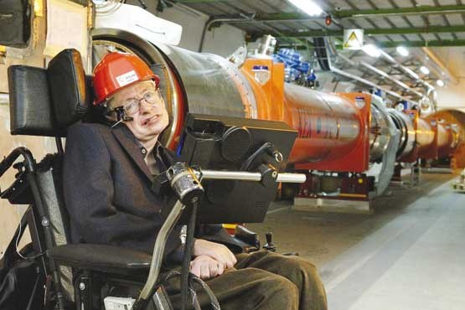
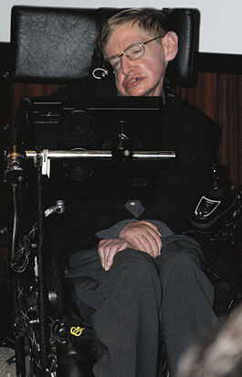
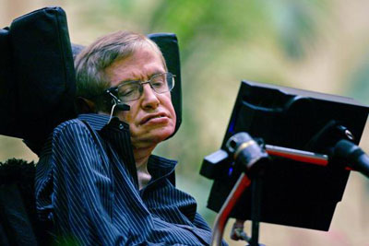
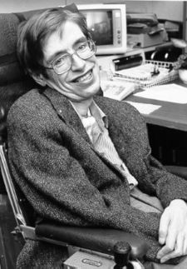
پیوست
استیون هاوکینگ

Slide 15
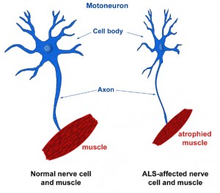
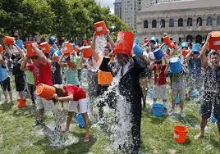
چالش آب یخ دسته جمعی
چالش آب یخ بیل گیتس

Slide 16
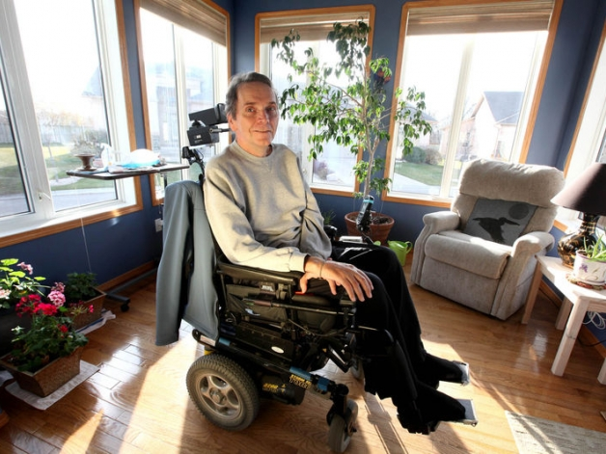
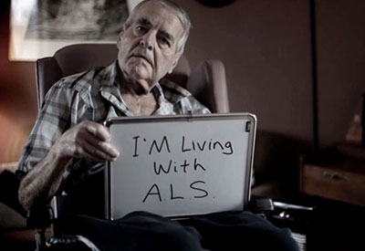
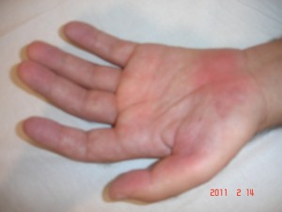
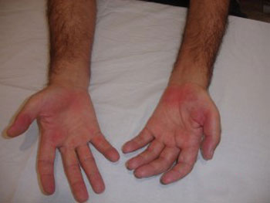

Slide 17
منابع
سایت :
fa.wikipedia.org
Irteb Diseases Bank
نقل قول:
آقای علی یونسی :استادیار علوم اعصاب دانشگاه علوم پزشکی تهران
دکتر ساسان اسدپور متخصص کودکان و نوزادان
مجله :
مجله خبری تحلیلی تابناک

